Slide 1


Собственные и нарицательные имена существительные.

Slide 2
Правила урока
Учитель спросит – надо встать.
Когда он сесть позволит – сядь.
Ответить хочешь – не шуми,
А лучше руку подними.

Slide 3
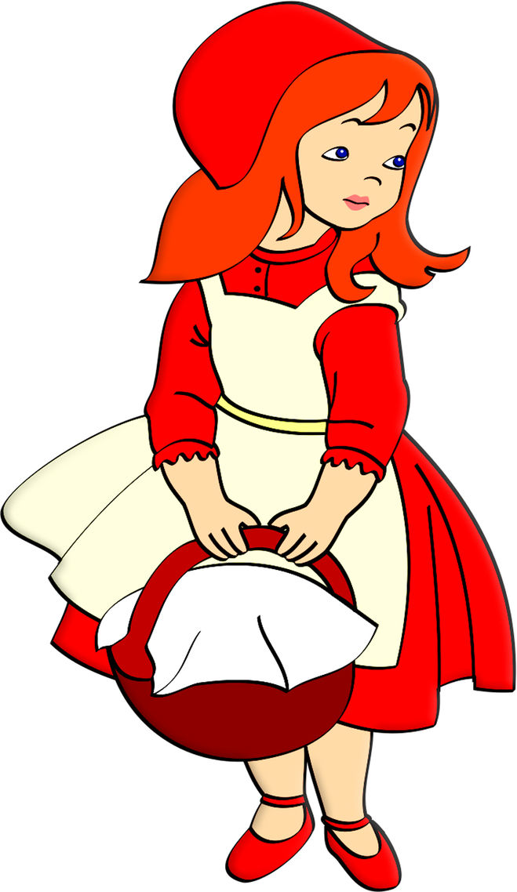
Загадки
В гости к бабушке пошла,
Пирожки ей понесла.
Серый Волк за ней следил,
Обманул и проглотил.
Красная Шапочка

Slide 4
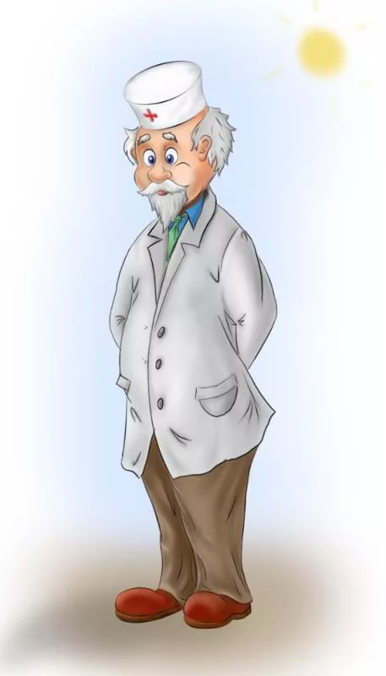
Лечит маленьких детей,
Лечит птичек и зверей.
Сквозь очки свои глядит
Добрый доктор …
Айболит

Slide 5
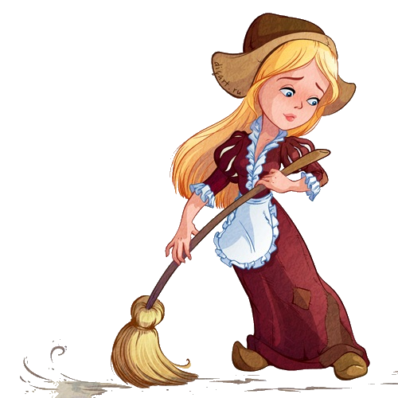
Я с бала королевского
Однажды убегала
И туфельку хрустальную
Случайно потеряла.
Золушка

Slide 6


Slide 7

Заглавная буква в именах сказочных героев, в названиях книг, журналов и газет.

Slide 8

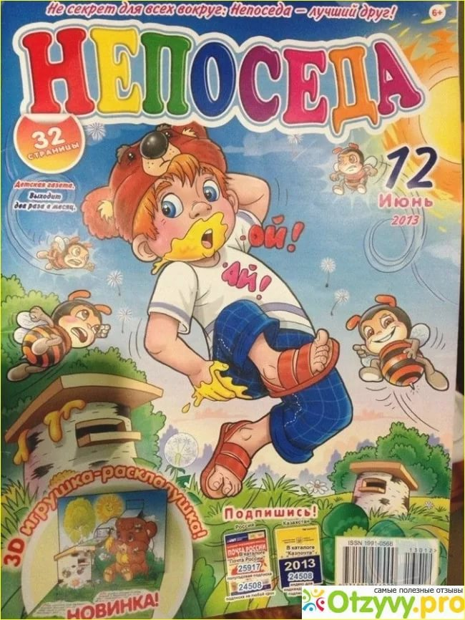


Slide 9





Slide 10



Я хотел бы прочитать журнал «…».
Я хотела бы прочитать журнал «…».

Slide 11
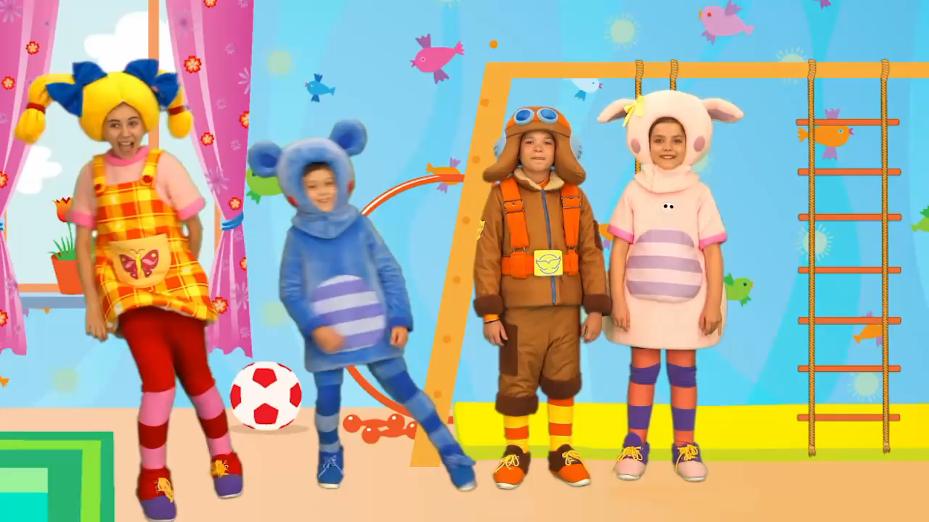

Slide 12
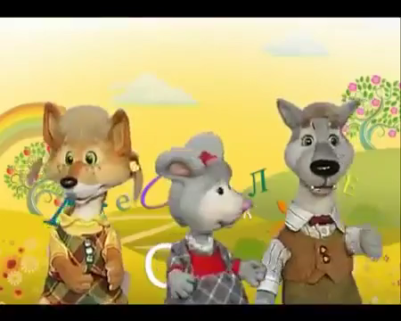


Slide 13
Имя существительное
Нарицательные
Собственные
пишутся с маленькой буквы
пишутся с большой буквы
Фамилии, имена, отчества людей
Названия книг, журналов и газет
Клички животных
Имена сказочных героев

Slide 14
«Светофор»
«Я хорошо поработал (-а) и справился со всеми заданиями» - зелёный кружочек.
«Я неплохо поработал (-а) и справился с некоторыми заданиями» - жёлтый кружочек.
«Я плохо поработал (-а)» и не мне было трудно выполнять предложенные задания - красный кружочек.

Slide 15


Спасибо
за урок!

Slide 16
Автор: Красильникова А. А.
Список использованных источников:
Конспект урока по русскому языку &quot;Имена существительные собственные и нарицательные&quot; | План-конспект урока по русскому языку (3 класс) по теме: | Образовательная социальная сеть (nsportal.ru)
Конспект урока по русскому языку по теме"Собственные и нарицательные имена существительные. Правописание собственных имен существительных" 2класс (multiurok.ru)

